Slide 1


Murphy: Performance Diagnosis of Distributed Cloud Applications
ACM SIGCOMM ’23, September 10, 2023
汇报人：吴伟宏
时间：2024年2月21日

Slide 2


1
研究背景
2
国内外研究现状
目 录
3
研究内容
CONTENTS
4
研究方法
5
实验

Slide 3

研究背景
存在问题
分布式应用程序组件
云运用程序
难以推断其性能
网络基础设施
传统的性能诊断：
1.忽略相互依赖关系，导致较低的准确率
2.要求无环的依赖关系，适用于特点场景
3.利用关系图建模，对潜在的依赖关系建模
ExplainIt
Sage
NetMedic

Slide 4
研究背景
本文工作
工作重点：性能诊断
高内存使用率
某个实体的某个属性
工作目标：
设计一种性能诊断方案
a.适用于常见的企业环境
b.实现高诊断准确性
观察到一个实体
找到根本原因
后端数据库服务器
马尔科夫随机场
使用企业监控软件的遥测技术
得到企业中的实体以及直接关系
工作流程：
Gibbs抽样

Slide 5
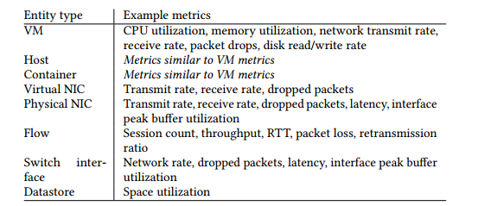
研究背景
本文工作
私有云(即本地数据中心)
应用场景：大中型企业的云基础设施
工作负载及指标：
公共云中的虚拟基础设施
处理带有循环的依赖图的必要：
高度复杂
系统中实际的循环影响
典型企业环境的依赖关系
循环依赖关系
循环的
不确定的
两个实体之间的依赖关系的方向或存在不明确

Slide 6
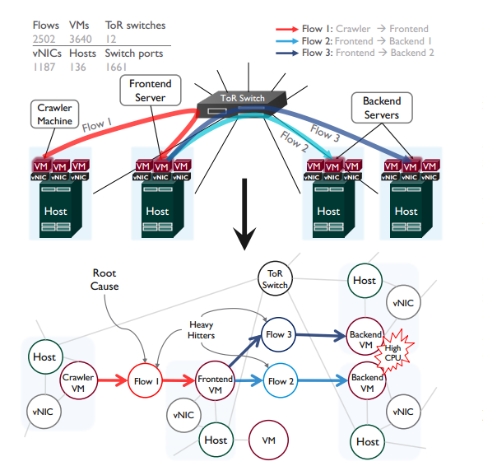
研究背景
本文工作

Slide 7

相关工作
通过细粒度数据包定时获得实体之间的依赖关系
故障定位
对系统中的实体进行建模方式
故障定位
只能模拟非循环的依赖关系
性能诊断
某个组件的某个性能
性能诊断
ExplainIt：基于度量的相关性，没考虑实体之间的拓扑结构
性能诊断
NetMedic：推理是基于固定的启发式规则
Sage：使用企业遥测监控得到的数据，无法明确的生成一个无环图
Notes:
大量的工作[执行故障定位，这与我们的工作不同，其中组件具有众所周知的可量化故障特征。Sherlock[11]将实体建模为三种状态(up、trouble或down)中的一种，而其他作品则关注比Sherlock更专业的故障，例如物理网络丢包或链路丢失或延迟
我们考虑尝试为我们的目标重新使用上述工作的底层模型，但是它们的模型不能满足我们环境的需要。[11,14]依赖于实体如何依赖于另一个实体的详细模型，通过细粒度(例如，10毫秒粒度)数据包定时获得，这在一般的企业环境中是不可用的。此外，如[27]所述，贝叶斯技术[11,26,31,38]只能模拟非循环依赖关系
简单的基于度量相关性的分析可能产生不准确的结果，因为它没有考虑实体之间的拓扑结构。
使用依赖图来捕获已知的实体依赖结构。它使用历史度量值基于相邻之间的成对相关性给边缘标记权重，在度量值大致正常时使用启发式方法减少权重，并删除或合并冗余或聚合度量。最后，它根据路径权重的几何平均值和候选根本原因的全球下游影响评分对根本原因进行排名

Slide 8
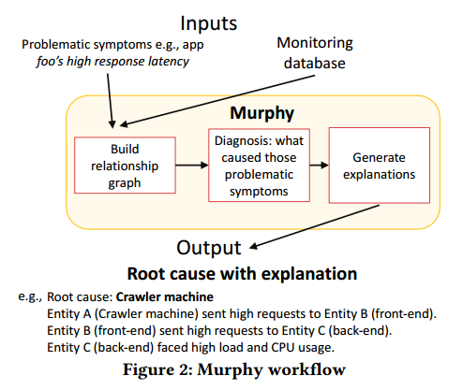
研究方法
研究方法：
构建关系图
对于输入中的每个问题症状，Murphy使用马尔可夫随机场(MRF)生成候选根本原因
对根本原因做出了解释，并将其与问题症状联系起来

Slide 9
研究方法
实体之间的边是基于监控软件预定义的简单“邻接”关系
为了构造关系图，Murphy对监控数据库进行了初始查询，以获得与问题相关的一组实体𝑆的描述
1.构建关系图：
在关系图中两个相邻实体A和B之间的两个方向上都添加有向边
建模：马尔可夫随机场
2.性能诊断
模型训练：使用事件发生前一周的数据来训练
推理算法：采用Gibbs抽样

Slide 10
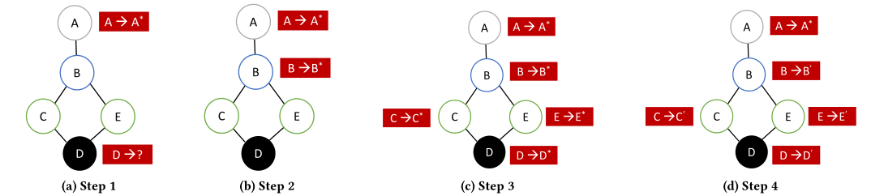
研究方法
推理算法：
重置A的值
获取B的值
获取C、D、E的值
重复以上步骤g次
重新带入初始的A值
检查获得的D的值与之前算法获得D值的差异

Slide 11
实验数据
实验环境：
运行许多生产应用程序的大型企业的云环境
运行在私有服务器和公共云环境上的基于微服务的应用程序
数据来源：
1.来自生产环境中应用程序的数据集:利用从商业网络可观察性平台收集的两个真实世界的数据集来监控大型企业的生产基础设施
2.公共云中的微服务数据集:来自DeathStarBench的两个微服务应用
Hotel-reservation app
Social-network app

Slide 12
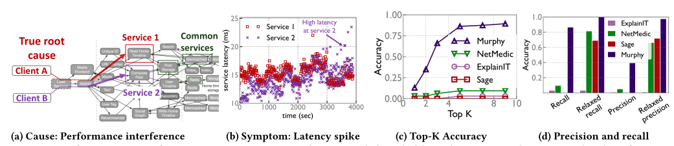
实验结果
评估目标：将Murphy的诊断准确性与Sage、NetMedic和ExplainIT进行比较
评估场景: 企业环境和模拟微服务环境中的场景(具有循环依赖关系)
为了与Sage比较，特意设置了无循环依赖场景
场景1.微服务中的性能干扰
场景介绍：客户A的大量服务请求
评估指标：不同K的Top-K精度， K=5时的精度和召回率

Slide 13
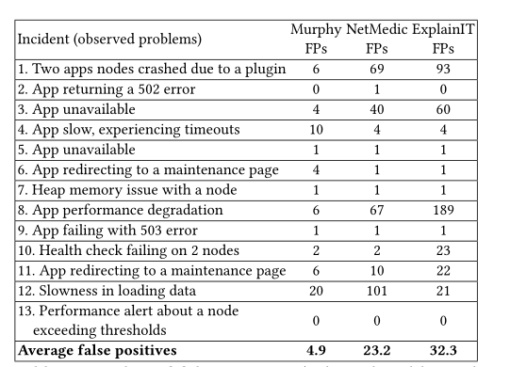
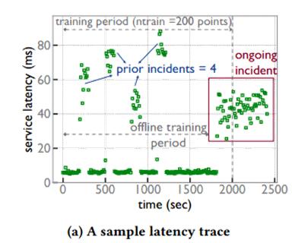
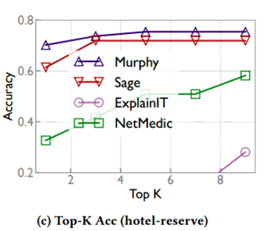
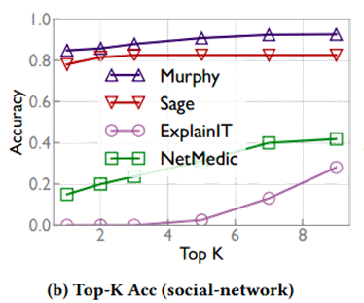
实验
场景3.微服务中的资源争用（无循环依赖）
场景2.误报率
结论：Murphy的误报率比NetMedic低4.7倍，比ExplainIT低6.6倍

Slide 14
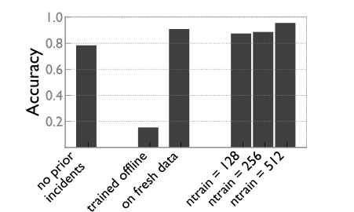
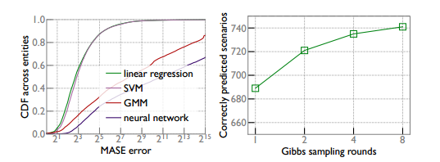
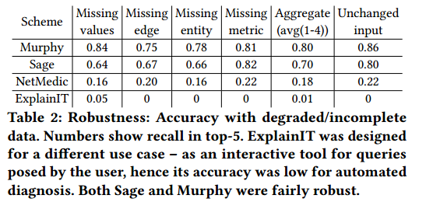
实验
场景5. 不同因素对准确度的影响
场景6. murphy内部测试
场景4.数据不完整的准确性
错误来源：跟踪框架中的错误(缺失边缘)，或者监视中的缺失覆盖(缺失实体/度量)，或者新生成的实体(缺失值)
a. 不同的预测模型
b.不同的Gibbs抽样次数
测试变量：
在线与离线训练
训练数据长度的影响
无历史事件

Slide 15

Thank You!
汇报人：吴伟宏

